Slide 1
VIDEO RETOUCHING AGENT · METHOD SURVEY
从单图工具学习到 主动多 Anchor 视频修图
每页只回答四件事：问题是什么｜数据如何流动｜模型如何学习｜方法边界在哪里
01
02
03
04
操作学习
评价与规划
高保真执行
视频闭环
MonetGPT · JarvisArt
RetouchIQ · JarvisEvo · PhotoAgent
InstantRetouch · SA-LUT
Video LUT · LumiVideo · Keyframe
阅读顺序：先看研究问题，再沿编号 1→4 追踪方法，最后看核心机制与边界。
Survey deck · updated 2026-08-07
1

Slide 2
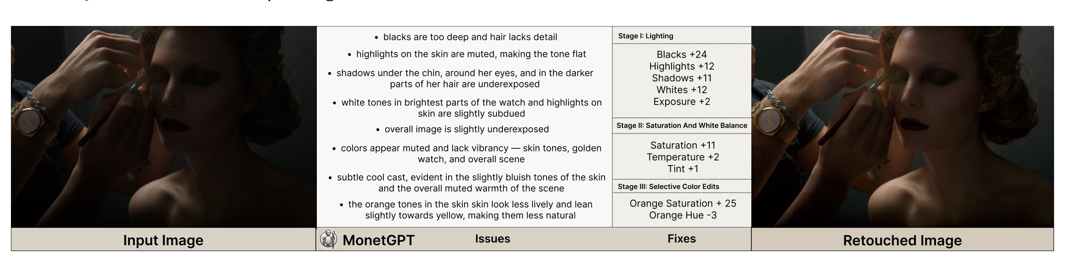
01
MonetGPT
SIGGRAPH 2025 · arXiv:2505.06176
研究问题
如何让 MLLM 理解“操作—参数—视觉效应”，并把图像缺陷诊断转化为可执行的程序化编辑序列？
1
专家编辑对
2
视觉谜题课程
3
操作感知微调
4
规划并执行
以专家修图结果为目标，程序化扰动曝光、色温、HSL 等参数。
→
构造操作识别、参数强度排序和完整编辑规划三类训练任务。
→
用合成推理数据微调 MLLM，学习诊断、操作选择与参数回归。
→
输入原图后分阶段输出操作序列和参数，由确定性滤镜渲染。
核心机制
用视觉谜题建立操作及参数的视觉因果落地。
尚未解决
仅处理单图与预定义操作库；没有时间状态。
图源：MonetGPT，Fig. 1 · https://arxiv.org/abs/2505.06176
2

Slide 3
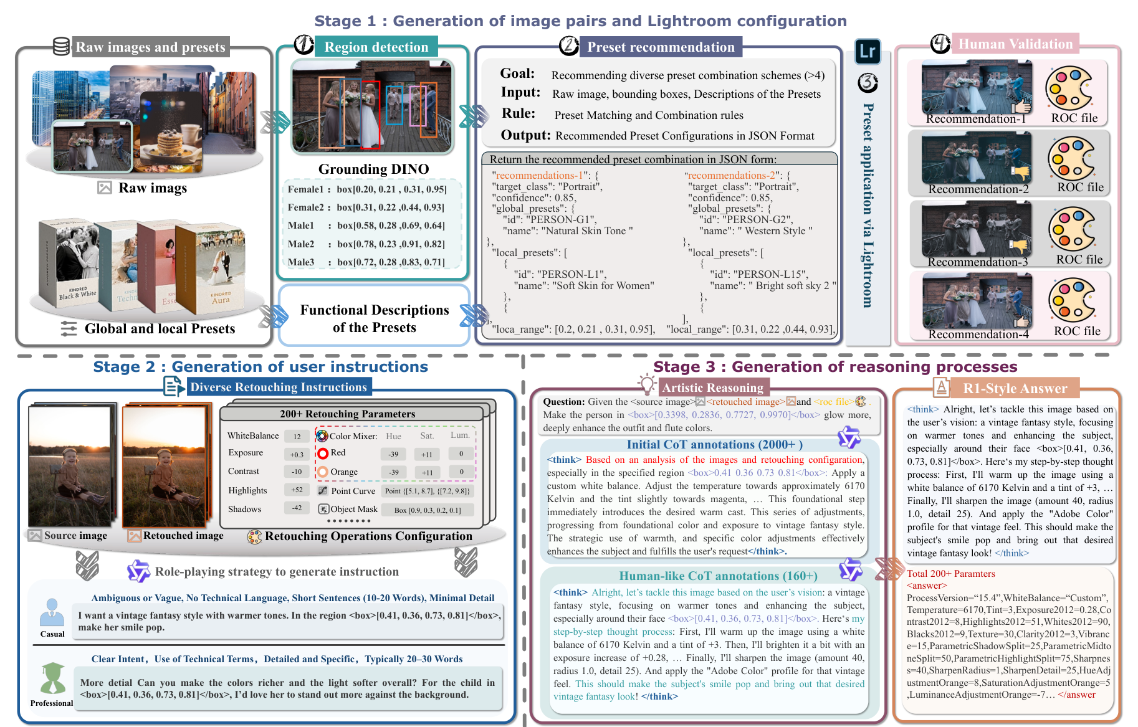
02
JarvisArt
NeurIPS 2025 · arXiv:2506.17612
研究问题
如何把自然语言、局部选区与专业审美意图映射到 200+ 个强耦合 Lightroom 工具和参数？
1
构造编辑对
RAW 图像、区域检测和全局/局部预设生成源图—目标图及真实配置。
↓
2
反向生成指令
依据图像差异和配置，合成不同专业程度的用户请求。
↓
3
学习推理与策略
CoT SFT 建立工具先验；GRPO-R 进一步优化工具选择和参数。
↓
4
连接 Lightroom
通过 Agent-to-Lightroom 协议执行全局及局部操作。
核心机制
将开放语言意图落地为真实专业软件的长尾动作。
尚未解决
训练和评价仍以静态图像为基本单位。
图源：JarvisArt，Fig. 2 · https://arxiv.org/abs/2506.17612
3

Slide 4
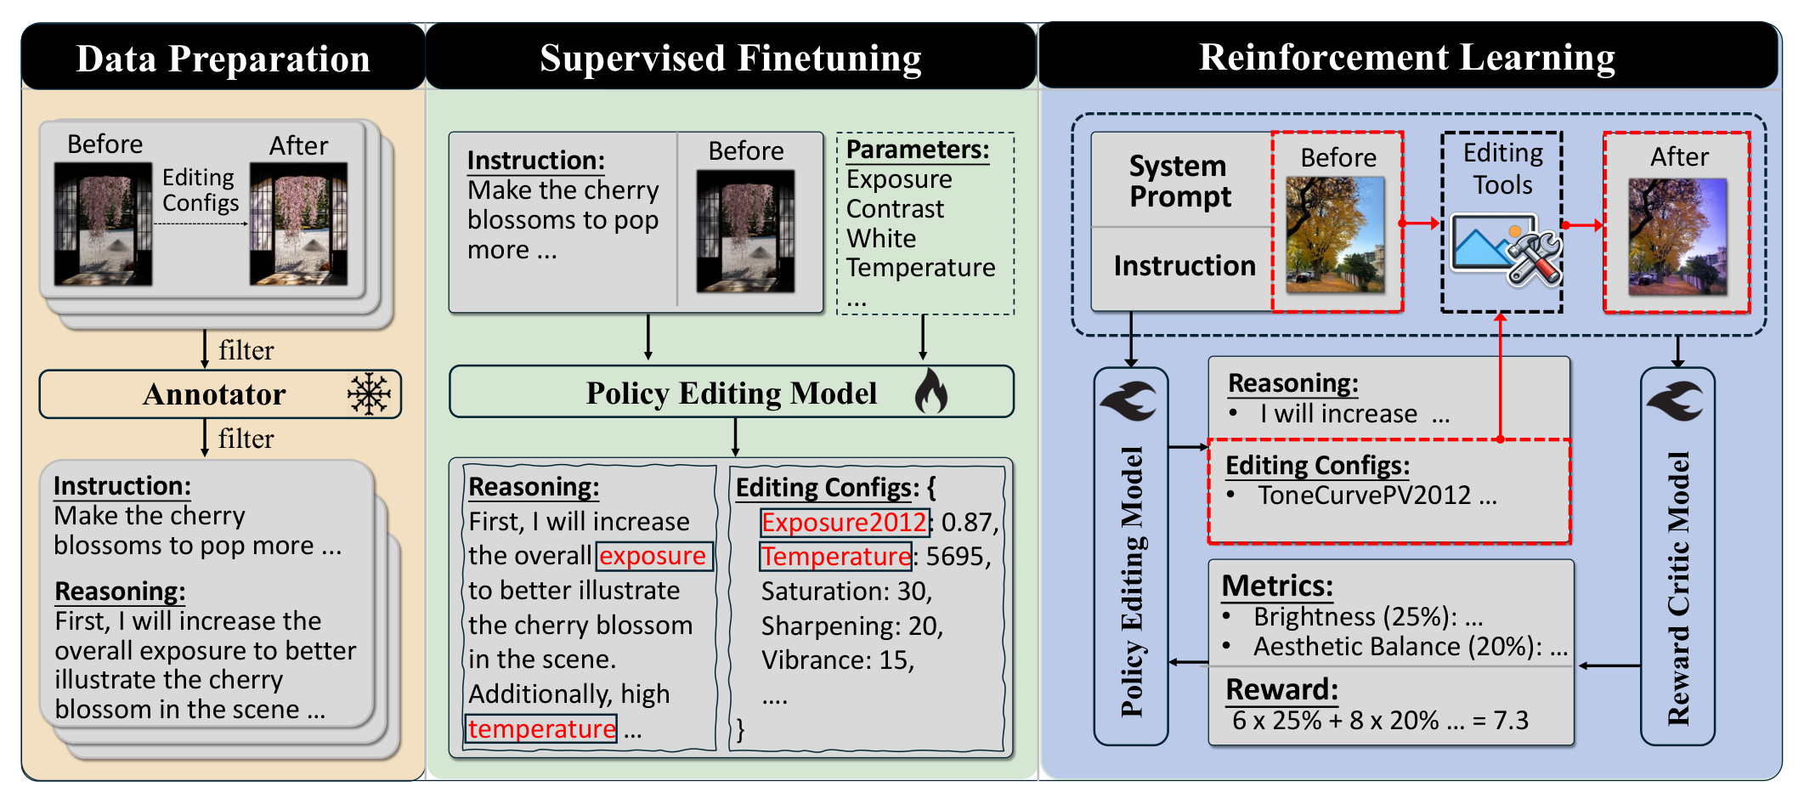
03
RetouchIQ
CVPR 2026 · arXiv:2602.17558
研究问题
创意修图存在多个同样合理的结果，如何获得不依赖单一参考图、又能用于强化学习的可靠奖励？
1
策略数据构造
由 before/after、真实参数和人工编辑记录生成指令与推理数据。
↓
2
SFT 编辑策略
策略 MLLM 输出意图解释、推理轨迹以及可执行参数。
↓
3
执行候选编辑
在专业工具中渲染结果，使奖励可观察真实视觉后果。
↓
4
通用奖励强化
GRM 针对样本生成评价维度与标量反馈，再优化编辑策略。
核心机制
把样本自适应的多模态评价转化为 RL 奖励。
尚未解决
没有显式时序奖励；仍可能产生奖励偏置。
图源：RetouchIQ，Fig. 2 · https://arxiv.org/abs/2602.17558
4

Slide 5
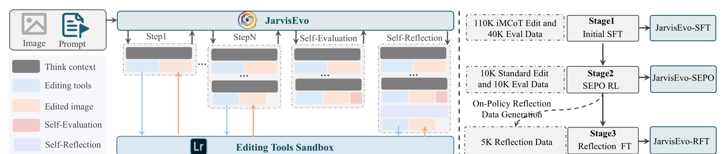
04
JarvisEvo
CVPR 2026 · arXiv:2511.23002
研究问题
如何缓解文本 CoT 看不到中间图像造成的指令幻觉，以及固定评价器带来的 reward hacking？
1
观察状态
2
执行原子操作
3
自评与反思
4
协同策略优化
读取用户指令、原图及当前编辑状态，而非只编码一次图像。
→
调用 Lightroom 工具，立即得到可观察的中间结果。
→
根据中间图像判断指令满足度，解释失败并修正下一步计划。
→
Editor 与 Evaluator 共同更新，再以反思数据进行强化微调。
核心机制
把视觉反馈嵌入推理，并让编辑器与评价器共演化。
尚未解决
闭环仍是单图操作，未建模跨帧误差累积。
图源：JarvisEvo，Fig. 2 · https://arxiv.org/abs/2511.23002
5

Slide 6
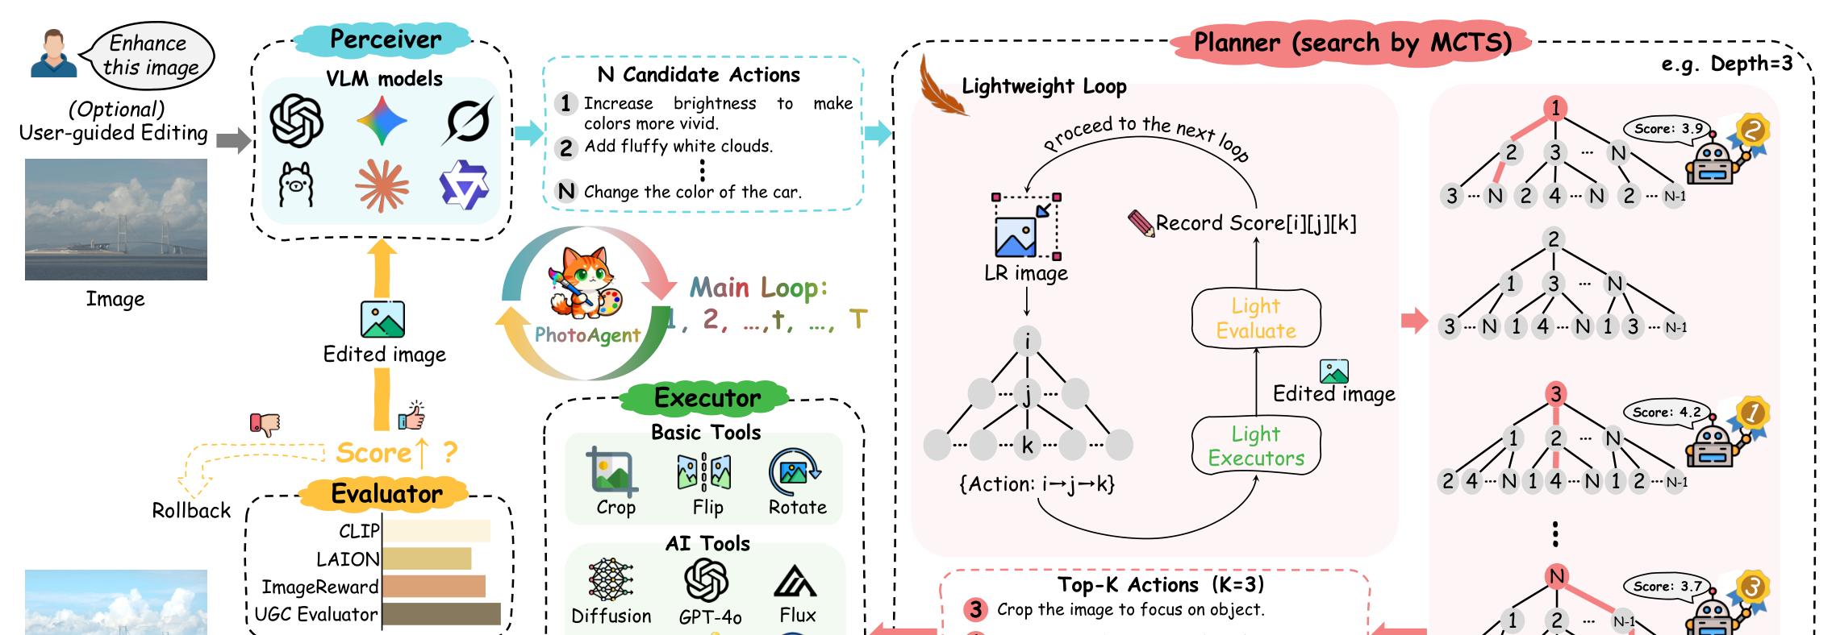
05
PhotoAgent
2026 · arXiv:2602.22809
研究问题
如何在用户不给出逐步指令时，将自动修图建模为具有延迟审美回报的长时域决策问题？
1
感知当前状态
2
提出候选动作
3
MCTS 长期搜索
4
执行与回滚
Perceiver 分析构图、曝光、颜色和用户审美目标。
→
从基础工具、AI 工具与生成式工具中产生下一步候选。
→
模拟多条编辑轨迹，用学习式审美奖励评价未来结果。
→
执行最优动作，写入 Memory；结果退化时回滚并重新规划。
核心机制
用树搜索优化最终结果，而不是贪心选择单步操作。
尚未解决
搜索成本高，且完全依赖学习式评价器。
图源：PhotoAgent，Fig. 2 · https://arxiv.org/abs/2602.22809
6

Slide 7
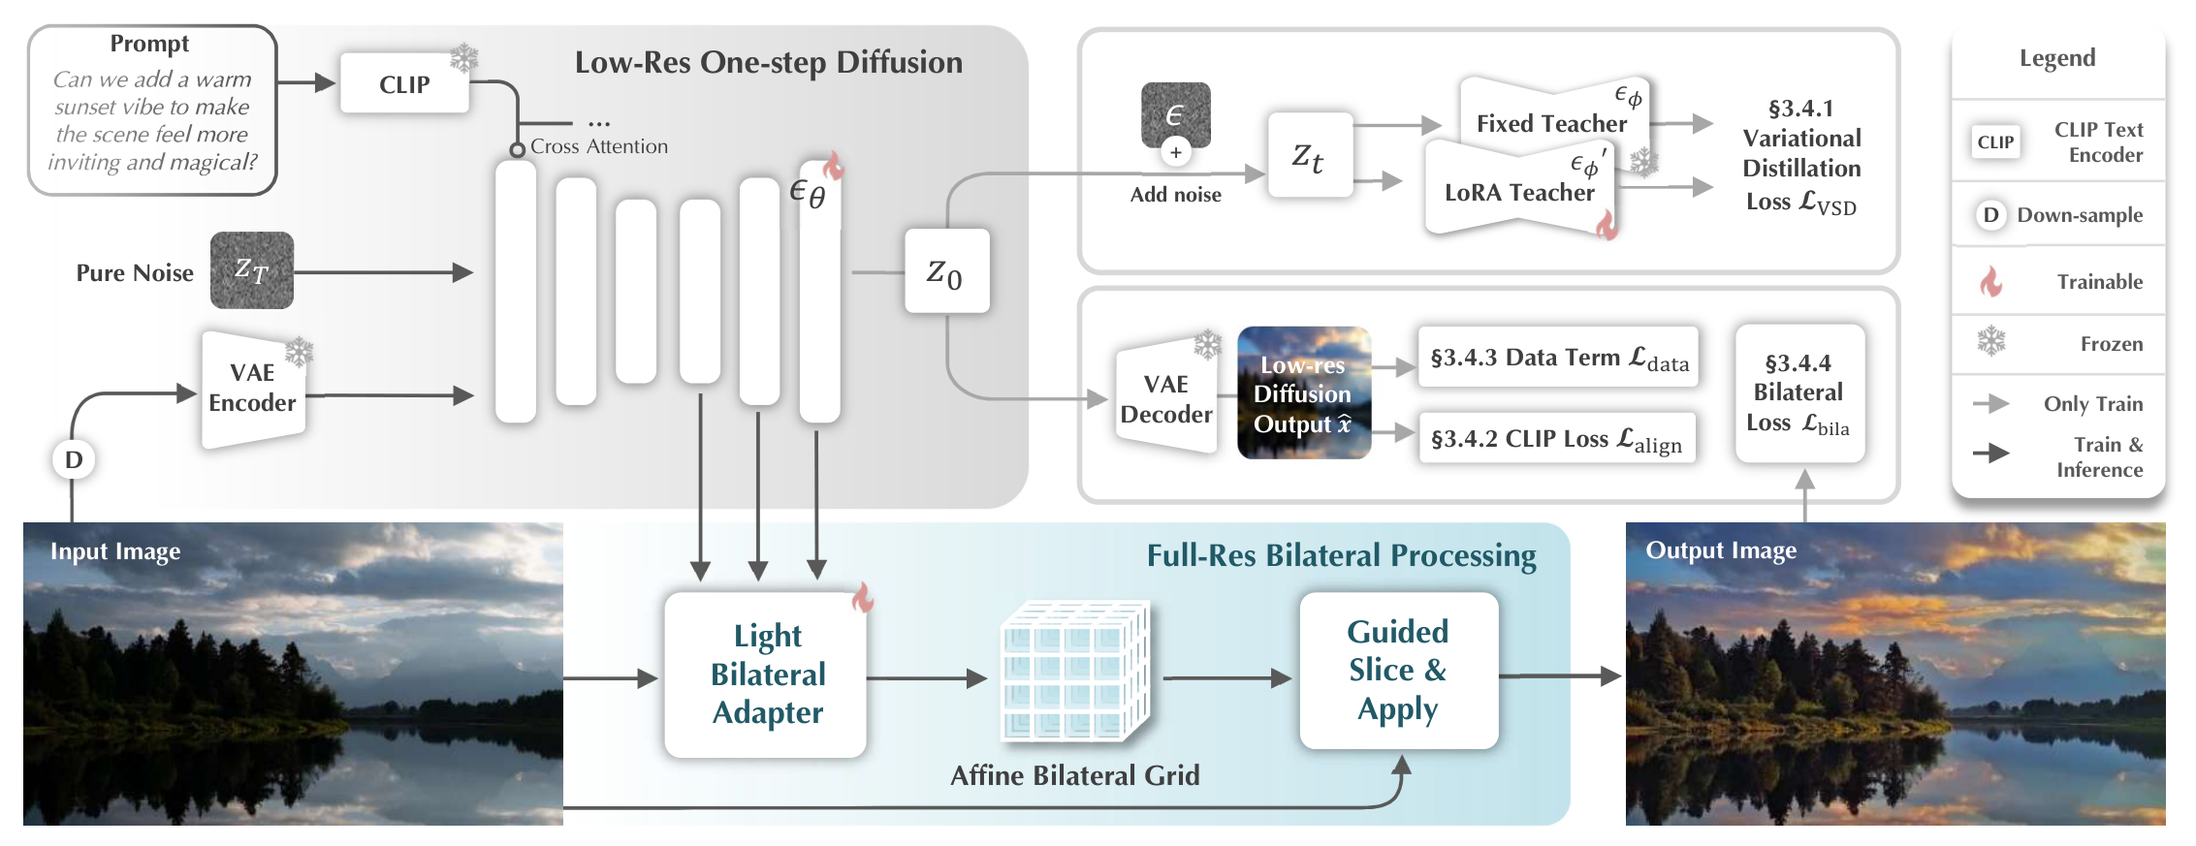
06
InstantRetouch
CVPR 2026 · arXiv:2606.05071
研究问题
如何保留 diffusion 的审美先验，同时避免潜空间编辑造成内容漂移和多步采样的高延迟？
1
Diffusion Teacher
2
一步学生模型
3
预测双边网格
4
全分辨率应用
多步扩散模型提供指令跟随和审美先验，但不直接用于最终推理。
→
用 VSD 与提示对齐损失把 teacher 能力蒸馏到轻量生成器。
→
学生仅生成低分辨率 bilateral grid 与 guidance map。
→
切片得到逐像素仿射系数，直接变换原图颜色而不重建内容。
核心机制
生成的是内容解耦的颜色变换参数，而不是 RGB 图像。
尚未解决
它是高保真执行器，不负责 Agent 规划与视频传播。
图源：InstantRetouch，Fig. 2 · https://arxiv.org/abs/2606.05071
7

Slide 8
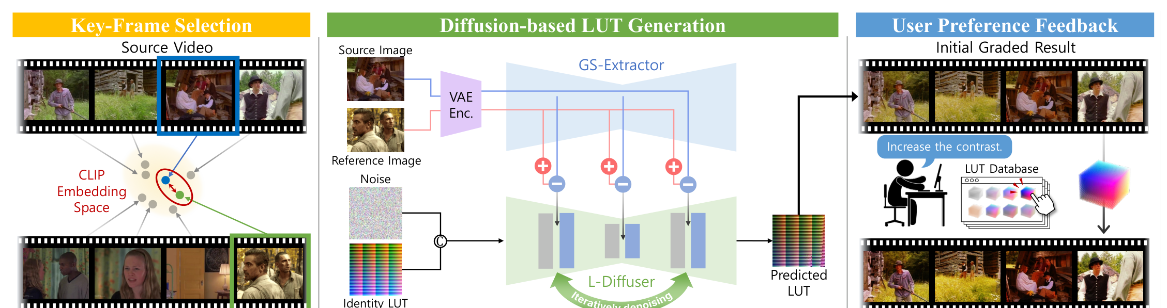
07
Video Color Grading via LUT
ICCV 2025 · arXiv:2508.00548
研究问题
如何把参考视频的 look、mood 与 emotion 迁移到目标视频，并同时保持结构和时间一致性？
1
CLIP 匹配关键帧
2
提取调色风格
3
Diffusion 生成 LUT
4
全片共享与反馈
从输入与参考视频中选择语义和场景构成最接近的一对帧。
→
GS-Extractor 编码参考帧的高层叙事风格，而非只匹配直方图。
→
L-Diffuser 以输入帧、参考风格和 identity LUT 为条件预测显式 LUT。
→
同一 LUT 应用于所有帧；文本反馈再产生亮度、对比度等调整。
核心机制
用 diffusion 建模复杂风格，但以显式 LUT 保持结构。
尚未解决
固定 LUT 假设镜头内映射平稳，无法处理动态局部变化。
图源：Video Color Grading via LUT，Fig. 2 · https://arxiv.org/abs/2508.00548
8

Slide 9
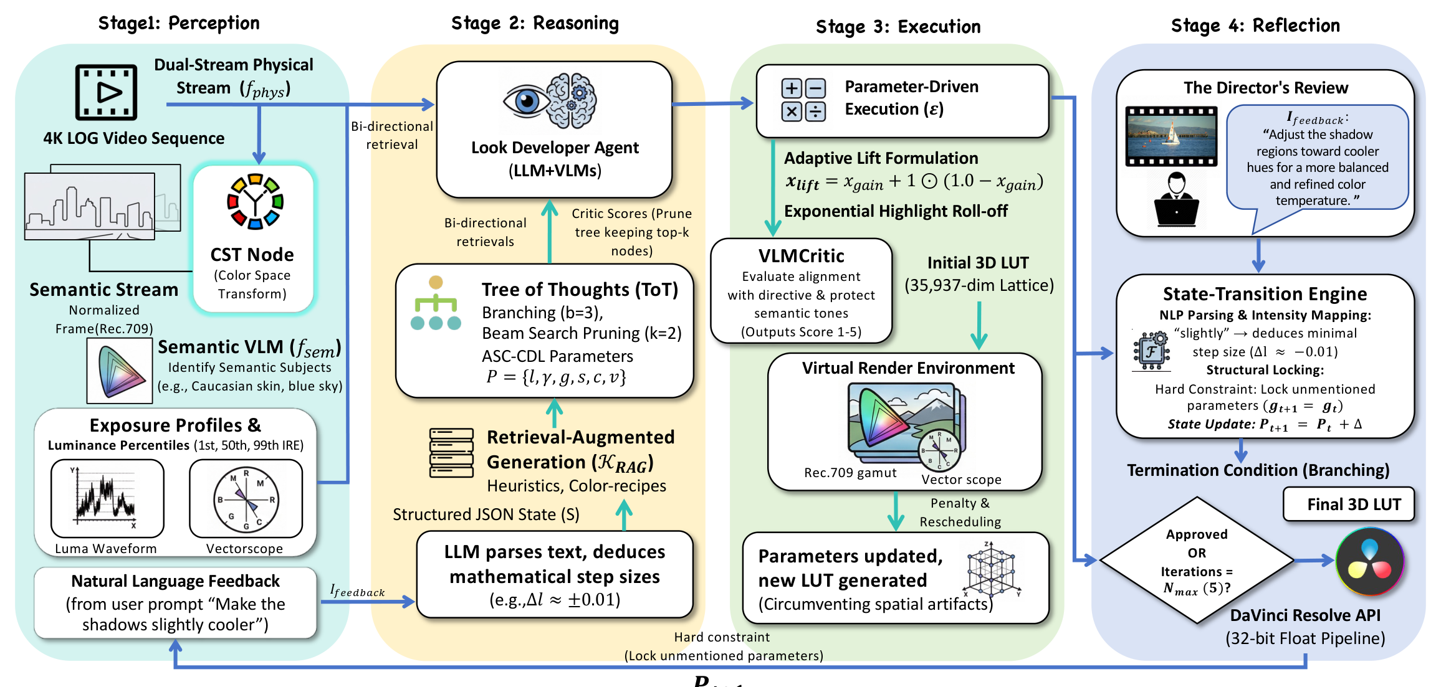
08
LumiVideo
2026 · arXiv:2604.02409
研究问题
如何把 Log 视频的技术校正、创意 look 规划与专业可编辑参数统一到可审计的 Agent 工作流？
1
双流感知
语义 VLM 描述叙事与主体；物理流统计曝光、色域和 Log 状态。
↓
2
知识检索与搜索
RAG 检索调色规则，Tree-of-Thought 生成、评价并剪枝参数方案。
↓
3
参数执行与预览
把计划编译为 CDL/LUT，在虚拟渲染环境中生成预览。
↓
4
导演式反思
Critic 审查色偏、曝光和风格；迭代修改后导出最终 3D LUT。
核心机制
形成“感知—检索—参数执行—反思”的视频调色闭环。
尚未解决
输出仍以镜头级全局映射为主，缺少局部对象轨迹。
图源：LumiVideo，Fig. 2 · https://arxiv.org/abs/2604.02409
9

Slide 10
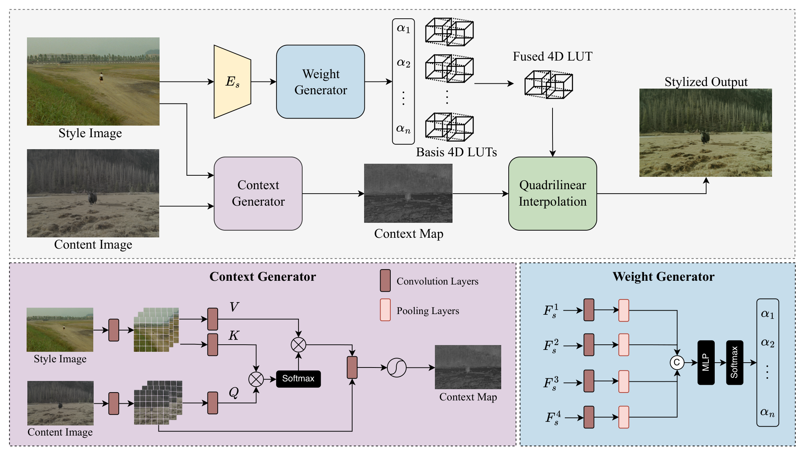
09
SA-LUT
2025 · arXiv:2506.13465
研究问题
如何突破 3D LUT 的空间齐次性，使相同 RGB 在人物、天空和背景中获得不同的风格映射？
1
风格加权 LUT
风格编码器预测多组基础 4D LUT 的组合权重。
↓
2
生成上下文坐标
Context Generator 以内容—风格 cross-attention 产生逐像素 context map。
↓
3
构造四维查询
把像素 RGB 与 context 值拼接，作为 4D LUT 的查询坐标。
↓
4
四线性插值
从 4D LUT 查询区域相关的颜色变换并生成风格化结果。
核心机制
以 context 作为第四维，实现区域自适应的 LUT 映射。
尚未解决
逐帧 context 无显式运动约束，快速变化时可能波动。
图源：SA-LUT，Fig. 2 · https://arxiv.org/abs/2506.13465
10

Slide 11
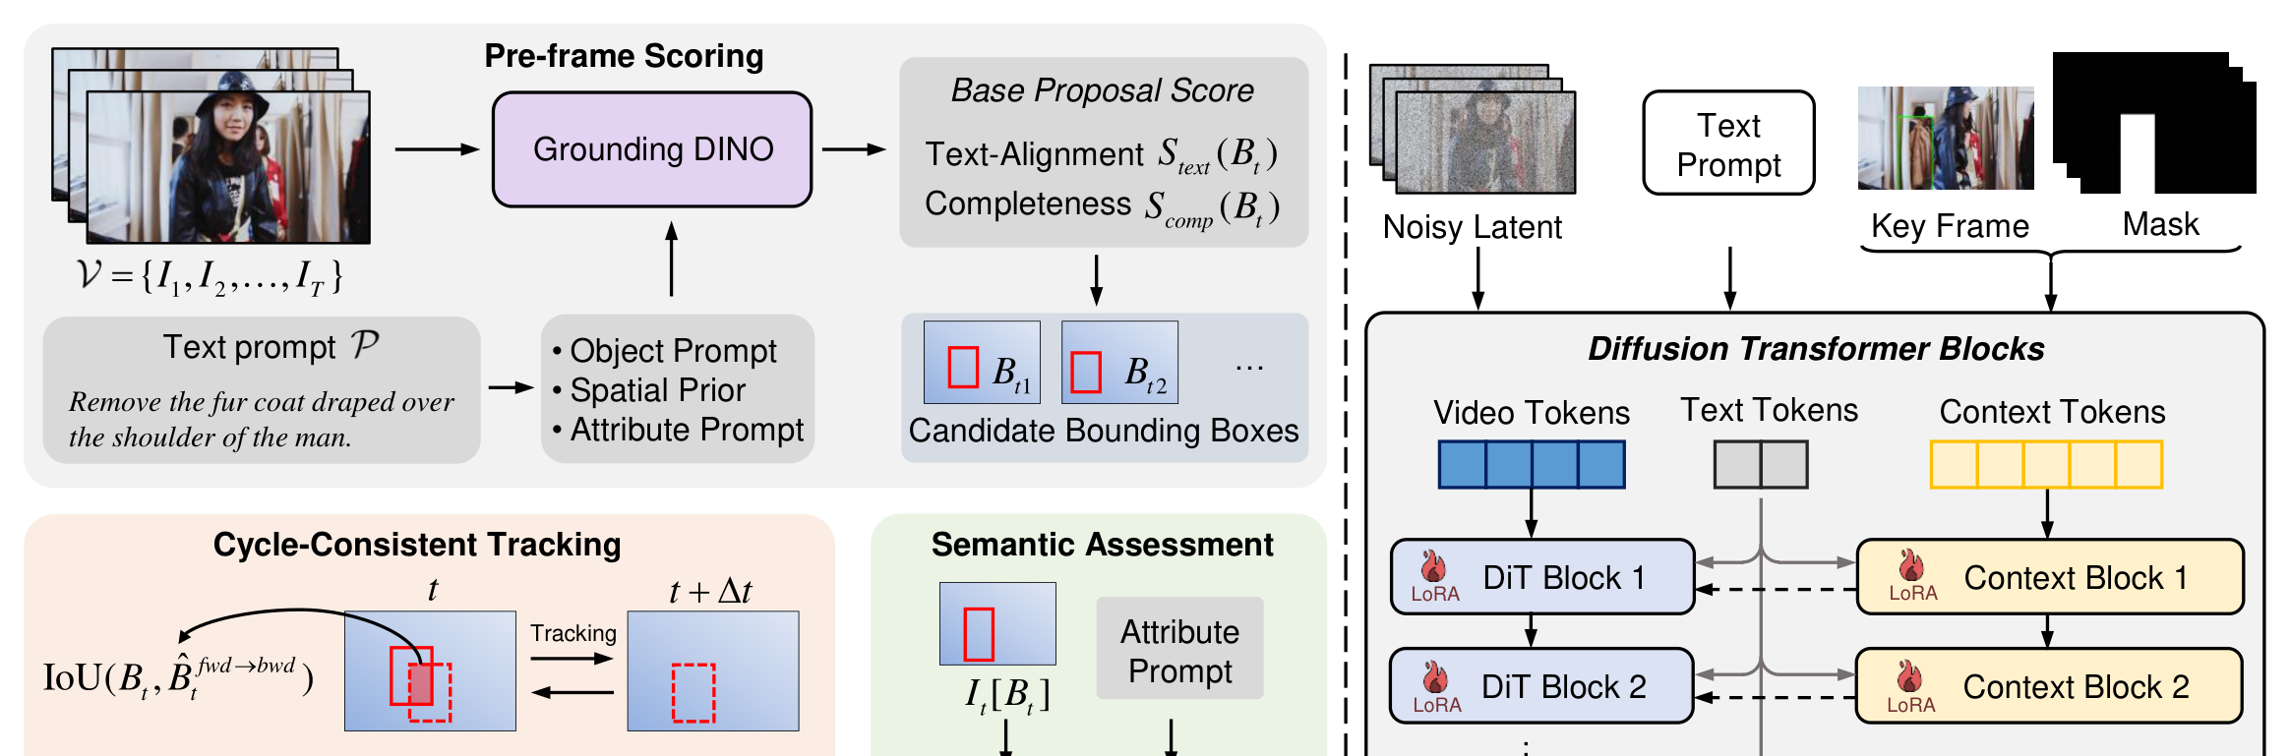
10
Occlusion-Aware Keyframe Selection
2026 · arXiv:2605.23192
研究问题
在遮挡、视角变化和快速运动下，如何选择具有完整、可跟踪且语义清晰视觉证据的编辑 Anchor？
1
生成候选区域
2
结构完整性评分
3
物理与语义评分
4
选择并传播 Anchor
Grounding DINO 根据文本在多帧中产生目标候选框。
→
排除目标被截断或严重遮挡、无法支持稳定编辑的帧。
→
结合循环一致跟踪稳定性和 VLM 属性可见性。
→
最优帧完成编辑后，双向跟踪 mask 并约束 diffusion 视频编辑。
核心机制
把遮挡鲁棒性转化为“选择可靠视觉锚点”的问题。
尚未解决
一次性选择单 Anchor，无法依据传播失败主动补帧。
图源：Occlusion-Aware Keyframe Selection，Fig. 2 · https://arxiv.org/abs/2605.23192
11

Slide 12
11
建议课题：DynamicGradeAgent
研究设计草案
研究问题
在有限 Anchor 精修预算下，如何学习可解释、空间自适应且时间连续的视频调色参数轨迹？
1
Shot 建模
2
主动选 Anchor
3
Anchor 精修
4
参数场传播
5
时序评价
镜头切分、Log 识别、曝光与语义状态
→
以覆盖度、不确定性和传播风险选择帧
→
Agent 搜索可执行的全局与局部参数
→
传播参数、mask 和置信度，而非复制 RGB
→
运动补偿编辑残差驱动补帧与回滚
分层输出表示
θₜ(x,y) = θshot + Δθₜ + θlocal,ₜ(x,y)
C1 · 主动多 Anchor
C2 · 时空参数场
C3 · Temporal Critic
把选帧建模为预算约束的序贯决策；传播失败后主动增加 Anchor。
输出 shot base grade、帧级补偿和对象级局部轨迹，可继续编辑。
比较光流对齐后的编辑残差，区分真实光照变化与算法闪烁。
研究定位：超越“单 Anchor + 全局 LUT”，形成选帧—精修—传播—评价的闭环。
12

